Slide 1
FluPRINT/Evoluția Gripei
Năvădaru Călin - Nicolae
Nicolescu Alexandru - Constantin
MUREȘAN ANDREA - siminA
PETRILĂ CLAUDIU - NICOLAE

Slide 2
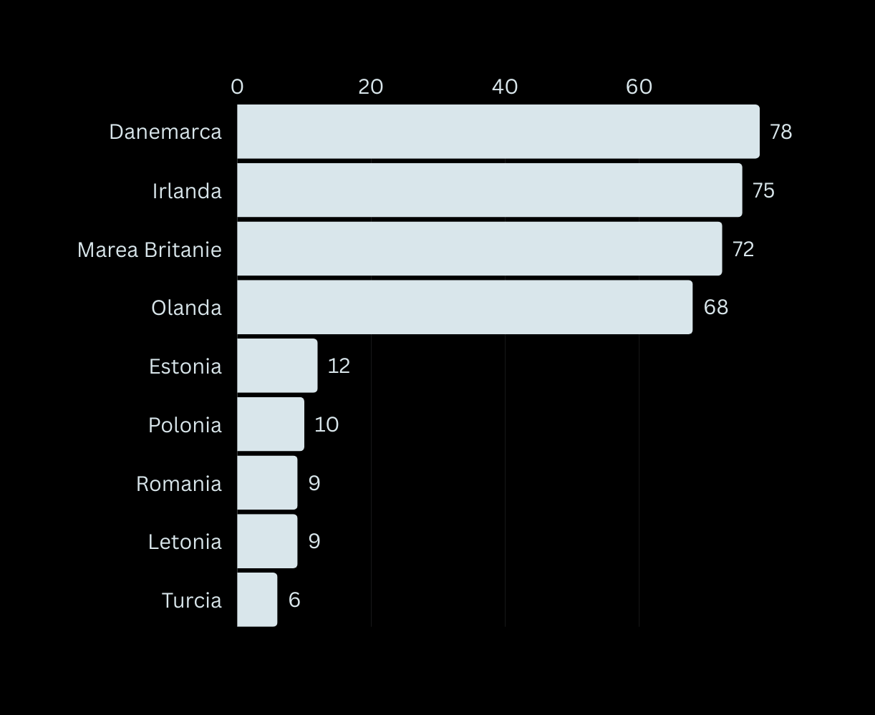

Rata de vaccinare - 2022
Piața?
Creșterea cererii:
Nevoi crescânde pentru soluții personalizate.
Integrarea tehnologiilor AI/ML în sănătate.
23 miliarde USD
2032
Oportunități cheie:
Platforme digitale pentru personalizarea vaccinării.
Suport pentru decizii bazate pe date în imunizare.

Slide 3

Nevoile identificate în piață:
Personalizare în vaccinare
Eficiență clinică
Transparență și încredere
Monitorizare continuă
Reducerea costurilor
FLUPrint
Imunnai
- Platformă ușor de utilizat
- Analize granulare și precise, bazate pe AI
- Integrare avansată a datelor
- Profilare imună la nivel de celulă, bazată pe AI
- Necesită mai multe date din diverse populații pentru aplicabilitate universală.
- Cost ridicat
- Platformă este greu accesibilă
- Necesită mai multe date

Slide 4


User Persona
Nevoi
Obiective
Instrumente predictive pentru răspunsul la vaccin
Recomandări personalizate de vaccin
Îmbunătățirea rezultatelor vaccinării.
Lucie Abrams
Reprezentant producători de vaccinuri
Identificarea pacienților cu răspuns imunitar scăzut.
Provocări
Optimizarea strategiilor de vaccinare.
Răspunsuri imprevizibile la vaccin în populații diverse
Timp limitat pentru analiza datelor.
Reticența pacienților din lipsa recomandărilor clare

Slide 5
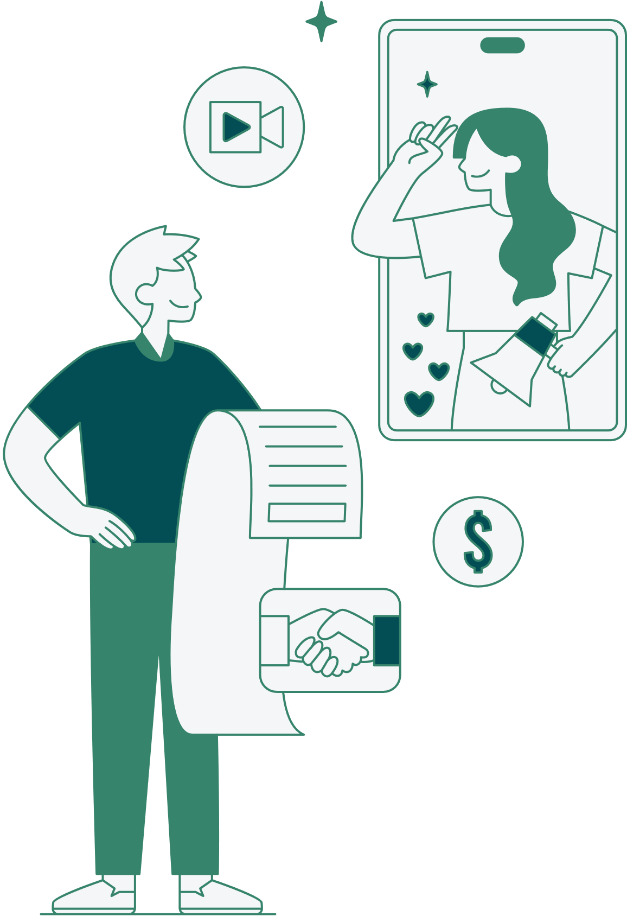
Monetizare
Abonament Lunar:
Clienții plătesc o taxă lunară pentru acces la platformă.
Servicii Incluse:
Acces la instrumente de analiză avansată.
Actualizări și suport tehnic continuu.
Avantaje:
Flux constant de venituri.
Scalabilitate și extindere facilă.
Fără costuri inițiale mari pentru clienți.

Slide 6
Soluția AI dezvoltată
La baza acestei aplicatii se afla un algoritm de inteligenta artificiala dezvoltat special pentru a putea determina daca vaccinul administrat unui pacient este sau nu eficient.
Modelul primește un set de date despre pacient, pe baza căruia poate determina dacă vaccinul dat a fost eficient.
Astfel, acest model poate fi folosit în industria medicală, unde doctorii pot administra vaccinuri personalizate pacienților lor.

Slide 7
Seturi de date folosite
În rezolvarea acestui proiect, ne-am folosit în principal de baza de date FluPRINT (Tomic, A., \& Tomic, I. (2019). The FluPRINT database [Data set]. Zenodo. https://doi.org/10.5281/zenodo.3222451). Acesta cuprinde date despre 813 pacienți, din 7 seturi de teste clinice.
De asemenea, am folosit 2 seturi de date mai mici:
https://journals.aai.org/jimmunol/article-supplement/107431/xlsx/ji_1900033_supplemental_table_14/
https://journals.aai.org/jimmunol/article-supplement/107431/xlsx/ji_1900033_supplemental_table_18/
Acestea cuprind date despre 61, respectiv 40 de pacienți.

Slide 8
Descrierea algoritmului
Algoritmul nostru este alcătuit din 3 pași:
Clasificare;
Selectare;
Verificare;
În etapa de clasificare, algoritmul extrage datele din setul furnizat și îl separă în date de testare și de antrenament. Apoi, folosind un model AI, asociază o valoare de importanță fiecărei coloane din set, pentru determinarea răspunsului la vaccin.
În etapa de selectare, se aleg factorii (coloanele) care au cele mai mari importanțe dintre toate existente, cu o limită presetată (valoarea mediană, top 85%, top 90% etc.).

Slide 9
Descrierea algoritmului
Astfel, se păstrează doar cei mai relevanți factori în determinarea răspunsului la vaccin.
În etapa de verificare, algoritmul trimite datele păstrate către un alt model AI, care încearcă să determine dacă răspunsul la vaccin este favorabil sau nu, folosind doar aceste date. Apoi acesta prezintă o matrice de confuzie și alte statistici numerice prin care putem determina dacă datele selectate sunt alese corespunzător.

Slide 10
Experimente
Am efectuat 4 experimente, folosind două modele AI, în următorul fel:
ANN selector de date și RandomForestClassifier predictor;
ANN selector de date și ANN predictor;
RandomForestClassifier selector de date și RandomForestClassifier predictor;
RandomForestClassifier selector de date și ANN predictor;
În raport cu toate celelalte experimente, ultimul a fost cel mai eficient, mai ales pe seturile de date mai mici, care conțin informații complete despre pacienții dați.

Slide 11
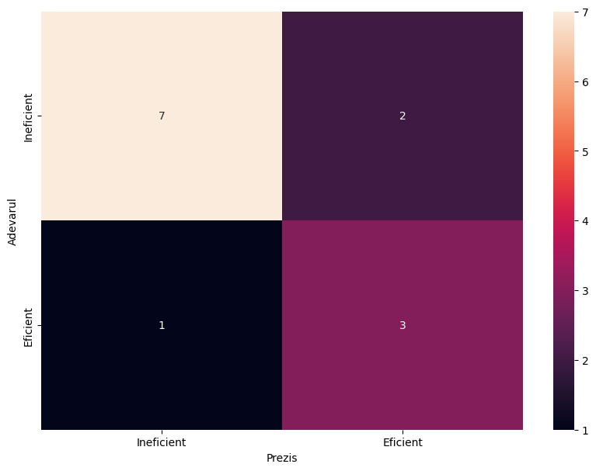
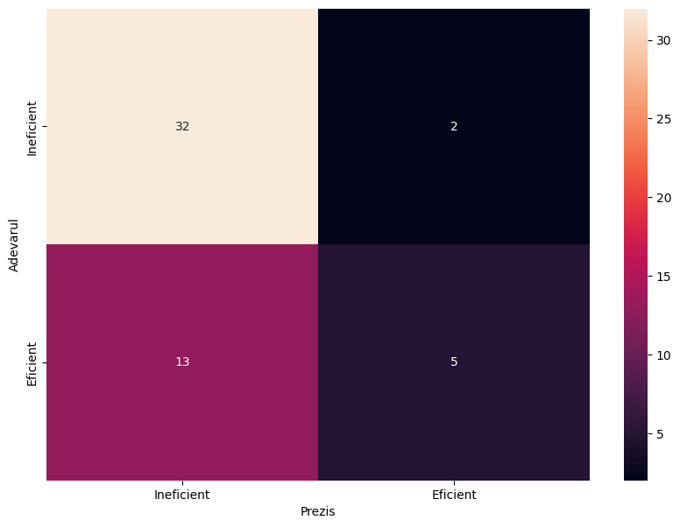
Experimente
Matricea de confuzie obținută de ANN în experimentul 4
pe unul din seturile de date de dimensiuni mici
Matricea de confuzie obținută de ANN în experimentul 4 pe setul de date FluPRINT

Slide 12
Experimente
În urma rulării fiecărui experiment de 10 ori, folosind setul de date FluPRINT, am obținut următoarele nivele de acuratețe:
Experiment 1 (ANN-RFC): 66.85%;
Experiment 2 (ANN-ANN): 62.4%;
Experiment 3 (RFC-RFC): 65.3% (rulat de 100 de ori);
Experiment 4 (RFC-ANN): 70.5%;
Astfel, se poate observa acuratețea superioară a experimentului 4 față de celelalte experimente.

Slide 13
Integrare în aplicație
Pentru a se putea folosi modelul nostru în aplicații, am creat un wrapper C# care se folosește de o clasă Python ce încarcă modelul cu cea mai bună acuratețe obținută din experimente și ponderile sale.
Wrapper-ul permite încărcarea unui fișier .csv despre datele unui pacient și evaluarea eficienței vaccinului administrat pe baza acelor date.

Slide 14
Funcționalități MVP
Design-ul este minimal, simplist, dar funcțional
Aplicația a fost proiectată cu scopul de a fi ușor de testat și rapid de utilizat

Slide 15
Tehnologia de bază
Produsul final este o aplicație C# de timp MVC
Aceasta are mai multe pagini:
Login / Register – pagina unde se pot înregistra / loga utilizatorii
Upload – pagina unde se poate încarca fișierul de tip CSV cu datele pacientuli
Results – pagina unde se observă rezultatele, respectiv dacă vaccinul este sau nu eficace pentru pacientul ale cărui date au fost încărcate

Slide 16
Deployment
Aplicația este complet locală, cu opțiunea de a fi mutată pe cloud cu foarte mare ușurință, dat faptului că este o aplicație web.
Astfel aplicația asigură date private, și răspunsuri rapide.

Slide 17
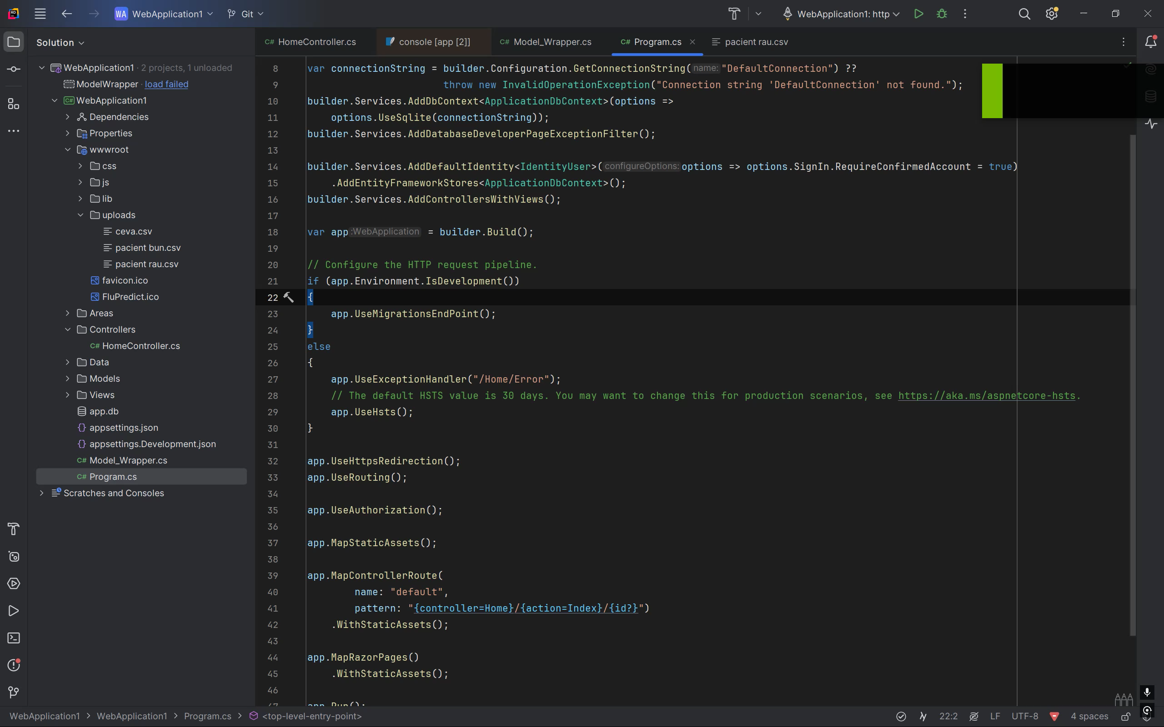

Slide 18
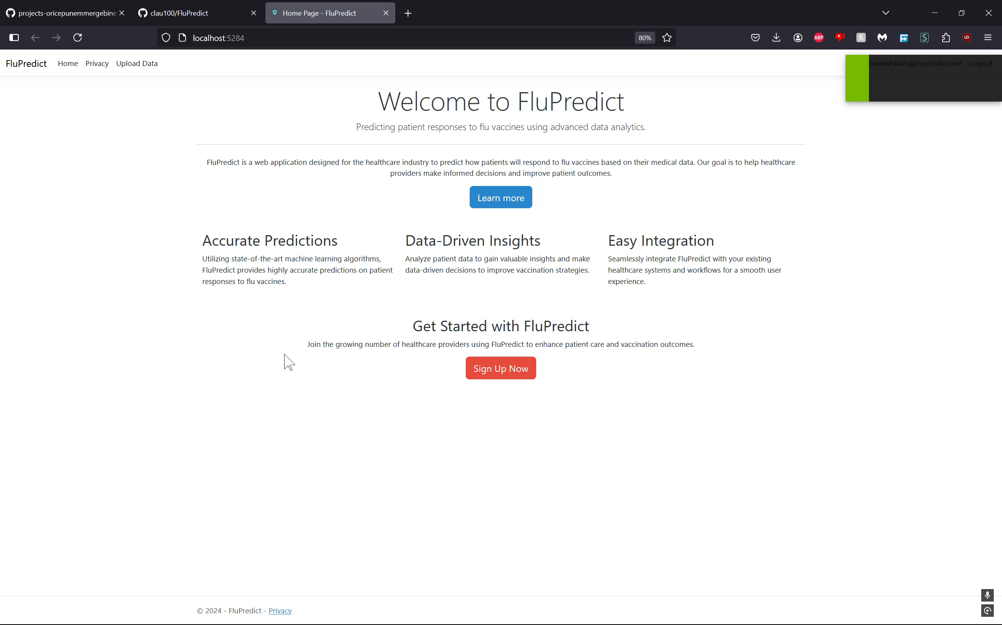

Slide 19
Vă mulțumim pentru atenție!

